Slide 1



SEGURIDAD CORPORATIVA
Estado de Seguridad
Plan de Acción y Garantía de Continuidad
Evaluación integral, protocolos de mitigación y estrategias para asegurar la resiliencia operativa de nuestra infraestructura.

Slide 2
Contexto de Vulnerabilidades
Entendiendo las Amenazas
Exploramos dos vulnerabilidades comunes que pueden comprometer la seguridad de nuestros sistemas. Comprenderlas es el primer paso para proteger nuestra infraestructura digital.
FTP Anónimo
Credenciales Débiles MySQL
El Protocolo de Transferencia de Archivos (FTP) permite mover documentos entre ordenadores. Cuando se configura para acceso anónimo, no requiere usuario ni contraseña, abriendo una puerta a que cualquier persona pueda ver, descargar o incluso modificar archivos cruciales de nuestros servidores.
MySQL es un sistema esencial para gestionar bases de datos, donde se almacena información crítica. Utilizar contraseñas débiles o por defecto en MySQL facilita que atacantes las adivinen, obteniendo acceso total a datos sensibles y poniendo en riesgo la confidencialidad y la integridad de nuestra información.

Slide 3
Pentesting
Evaluación de Vulnerabilidades
Identificación y análisis de puntos débiles en sistemas, redes y aplicaciones para fortalecer nuestra postura de seguridad.
FTP Anónimo
Credenciales Débiles MySQL
Exposición: Acceso sin autenticación al servidor FTP, permitiendo a usuarios no autorizados ver o modificar archivos críticos.
Exposición: Uso de contraseñas simples o por defecto en bases de datos MySQL, haciendo los sistemas vulnerables a ataques de fuerza bruta y acceso no autorizado.
CRÍTICO
CRÍTICO
Solución: Deshabilitar el acceso anónimo y exigir autenticación con credenciales robustas para todas las conexiones FTP.
Solución: Implementar políticas de contraseñas robustas, cambiar todas las credenciales por defecto y utilizar métodos de autenticación más seguros.

Slide 4
Explotación
Impacto de Vulnerabilidades
Una vez identificadas, las vulnerabilidades pueden ser explotadas, causando daños significativos a la infraestructura y datos. Comprender estos impactos es crucial para priorizar y aplicar soluciones efectivas.
FTP Anónimo
Credenciales Débiles MySQL
Exposición: Descarga y modificación de archivos del servidor sin restricciones, llevando a la filtración o alteración de información crítica.
Exposición: Acceso no autorizado a bases de datos sensibles, resultando en robo de información, manipulación de datos y posible interrupción del servicio.
CRÍTICO
CRÍTICO
Solución: Implementar autenticación obligatoria y limitar permisos de escritura para asegurar la integridad y confidencialidad de los datos.
Solución: Usar contraseñas complejas, cambiar credenciales por defecto inmediatamente y limitar el acceso remoto para proteger la información confidencial.

Slide 5
DIAGNÓSTICO DE RIESGOS
Diagnóstico de Riesgos
Hemos identificado tres áreas críticas que requieren atención inmediata para fortalecer nuestra infraestructura.
Acceso Abierto
Permisos Inseguros
Identidad Expuesta
Puertas de entrada digital (FTP) sin protección, permitiendo accesos no autorizados.
Cualquier usuario del sistema tenía privilegios para modificar la página web.
El usuario administrador (Root) operaba sin restricciones de seguridad adicionales.

Slide 6
ACCIONES IMPLEMENTADAS
Acciones de Mitigación
Para abordar los riesgos identificados, hemos implementado una serie de medidas de seguridad clave para fortalecer nuestra infraestructura.
01
02
03
Cierre Perimetral
Endurecimiento de Acceso
Saneamiento de Aplicación
Implementamos un Firewall (UFW) que restringe el acceso a nuestra red, permitiendo solo conexiones autorizadas y bloqueando amenazas externas de manera efectiva.
Eliminamos el acceso directo de usuario Root, asegurando que todas las identidades sean trazables y operen con el principio de privilegio mínimo para prevenir accesos no autorizados.
Corregimos los permisos de archivos y regeneramos todas las claves de seguridad de WordPress, fortaleciendo la integridad y confidencialidad de la plataforma.

Slide 7
PLAN DE CONTINUIDAD
Garantía de Continuidad
Plan de Recuperación ante Desastres (DRP)
Para asegurar que nuestras operaciones se mantengan robustas frente a cualquier eventualidad, hemos diseñado un Plan de Recuperación ante Desastres (DRP) centrado en la velocidad y la mínima pérdida de datos. Este plan define nuestras prioridades de recuperación y mitigación.
Respaldo 3-2-1
Tiempo de Recuperación (RTO)
Punto de Recuperación (RPO)
Todos los datos críticos se almacenan en tres ubicaciones distintas, utilizando dos formatos diferentes, con al menos una copia fuera de la oficina. Esto asegura una protección robusta contra la pérdida total.
Garantizamos que, ante cualquier incidente, la cantidad máxima de datos que podríamos perder corresponde a las últimas 24 horas. Los respaldos se realizan continuamente para cumplir con este objetivo.
En caso de una interrupción total del servicio, nuestro objetivo es restaurar la funcionalidad completa en un máximo de 4 horas. Esto minimiza el impacto en nuestras operaciones y usuarios.

Slide 8
PRÓXIMOS PASOS
Recomendaciones Estratégicas
Fortaleciendo la Postura de Seguridad Continuamente
Para garantizar una seguridad robusta y adaptativa, proponemos un plan de acción proactivo centrado en la revisión constante, la vigilancia activa y el fomento de una cultura de seguridad integral.
Auditorías Trimestrales
Monitorización Activa
Cultura de Seguridad
Realizar revisiones periódicas de puertos y permisos para identificar y corregir posibles vulnerabilidades antes de que sean explotadas. Esto asegura que solo los servicios necesarios estén expuestos y que los accesos estén correctamente limitados.
Implementar sistemas de alerta temprana que notifiquen sobre intentos de acceso fallidos o patrones de comportamiento anómalos. La vigilancia constante permite una respuesta rápida ante cualquier indicio de actividad maliciosa.
Capacitar continuamente a todo el personal en las mejores prácticas de seguridad, con énfasis en la creación y gestión de contraseñas robustas. Una fuerza laboral informada es nuestra primera línea de defensa contra las amenazas cibernéticas.

Slide 9
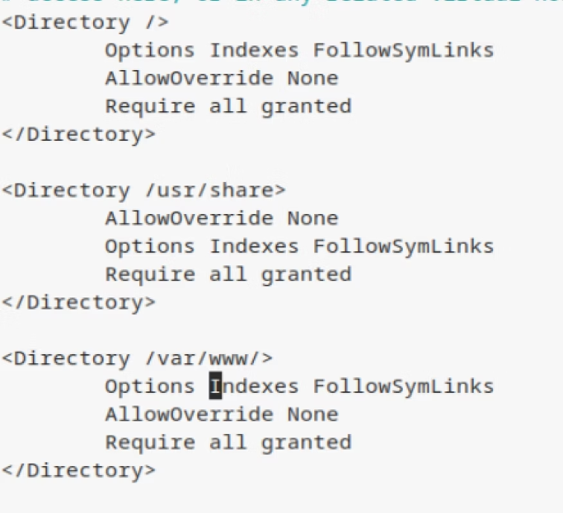

HARDENING ESTRATÉGICO
Gobierno de Accesos e Infraestructura
GOBIERNO DE ACCESOS Y DATOS
PRIVACIDAD Y OCULTAMIENTO DE INFRAESTRUCTURA
🔒 El Riesgo
🛡️ El Riesgo
Detectamos una configuración de “Acceso Total Universal” (Permisos 777). Cualquier usuario o proceso podía borrar o modificar la plataforma, facilitando la instalación de virus.
El servidor exponía públicamente el listado de nuestros archivos internos. Era un mapa gratuito para que cualquier atacante estudiara nuestras debilidades.
La Solución
Implementamos una estructura de privilegios escalonada. Restringimos el acceso a los archivos de configuración críticos y sellamos las carpetas de contenido.
La Solución
Activamos el protocolo de ocultamiento de directorios.
Estrategia de Hardening: Transformando configuraciones vulnerables en activos protegidos

